Slide 1
Классный час :
«Путешествие в сказку»
3 класс

Slide 2
Друзья мои!
Я поздравляю вас с началом занятий и в связи с этим событием приглашаю вас совершить путешествие в сказку. Надеюсь, встреча с любимыми персонажами поможет вам настроиться на волну любознательности и увереннее вступить в новый учебный год.

Slide 3
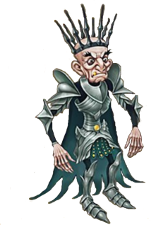
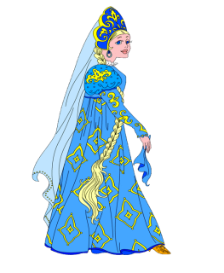
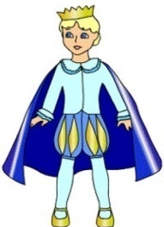
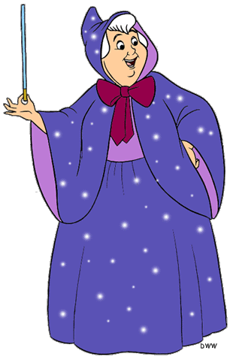
Задание 1. Внимательно послушайте стихотворение. Перечислите всех сказочных героев, которые встретились в тексте.
Сказки гуляют по свету
М.Пляцковский
Сказки гуляют по свету, Ночь запрягая в карету. Сказки живут на полянах, Бродят на зорьке в туманах. А принц Белоснежку полюбит. А жадность Кащея погубит... Пусть Зло на проделки хитро, Но все ж побеждает Добро!
Мир озарив чудесами, Сказки летят над лесами, На подоконник садятся, В речки, как в окна, глядятся. А Золушку выручит фея, Не станет Горыныча Змея... Пусть Зло на проделки хитро, Но все ж побеждает Добро!
Сказки со мною повсюду, Их никогда не забуду. Стоит сомкнуть мне ресницы — Вмиг Сивка-Бурка приснится. А месяц засветится ясный, В глазах Василисы Прекрасной... Пусть Зло на проделки хитро, Но все ж побеждает Добро!
1
2
3
4
5
6
7
8

Slide 4
Наверное, нет на свете такого человека, который не любил бы сказок. Волшебный сказочный мир завораживает нас своими чудесами, приключениями, борьбой и в конечном итоге – победой добра над злом, свершением справедливости. Не об этом ли мечтает каждый человек? Давайте окунёмся в этот волшебный мир.

Slide 5
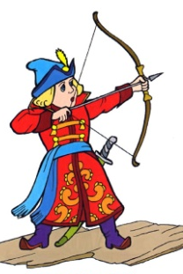
Задание 2. Ответьте на вопросы викторины
(чтобы проверить, нажми на вопрос задания)
1. Девушка с рыбьим хвостом.

Slide 6
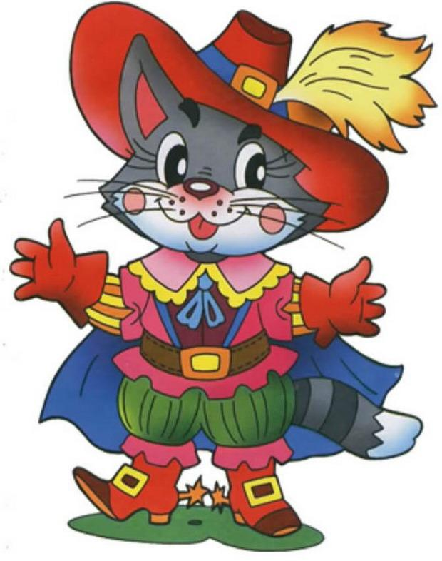
Задание 2. Ответьте на вопросы викторины
2. Хитрющий слуга маркиза Карабаса.

Slide 7
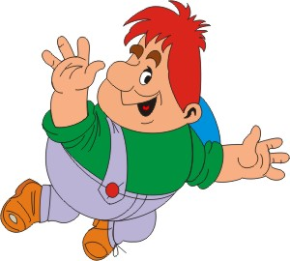
Задание 2. Ответьте на вопросы викторины
3. «Приведение с мотором, ужасное, но симпатичное»

Slide 8
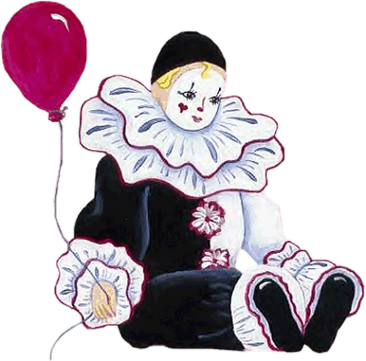
Задание 2. Ответьте на вопросы викторины
4. Поклонник и воздыхатель Мальвины.

Slide 9
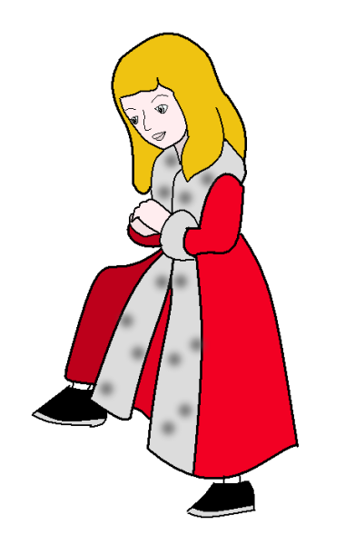
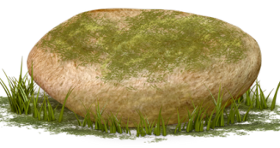
Задание 2. Ответьте на вопросы викторины
5. Благодаря ей оттаяло сердце Кая.

Slide 10
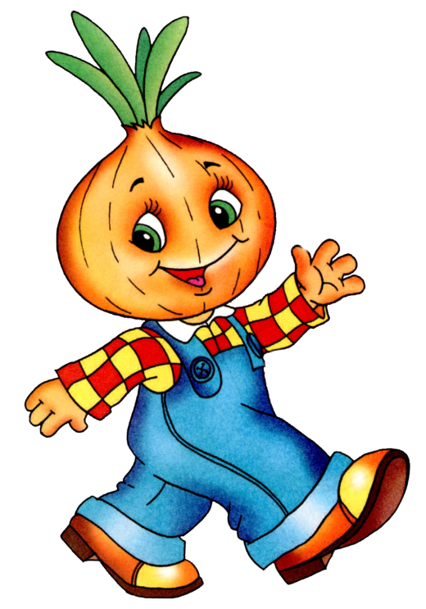
Задание 2. Ответьте на вопросы викторины
6. Мальчик-луковка.

Slide 11
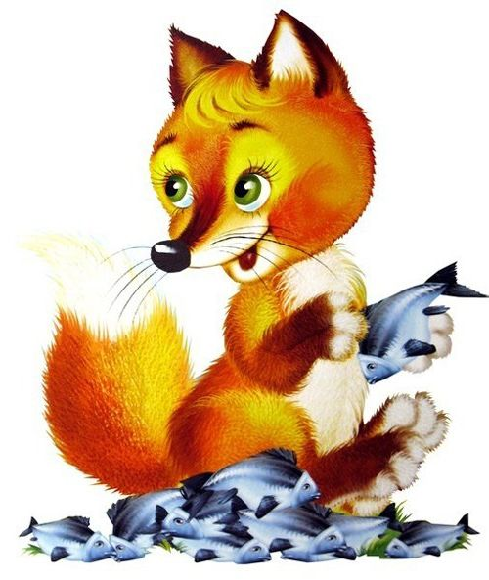
Задание 2. Ответьте на вопросы викторины
7. Она пела песенку:
«Битый небитого везёт».

Slide 12
Задание 2. Ответьте на вопросы викторины
8. Продавец пиявок из сказки про Буратино.

Slide 13
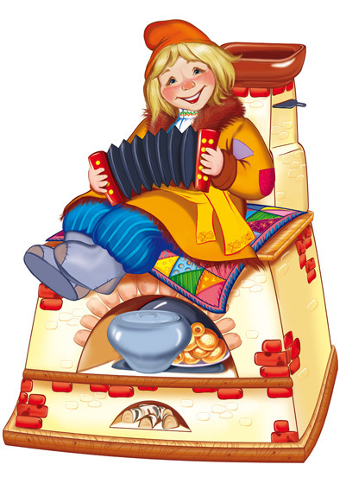
Задание 2. Ответьте на вопросы викторины
9. На ней Емеля поехал к царю.

Slide 14
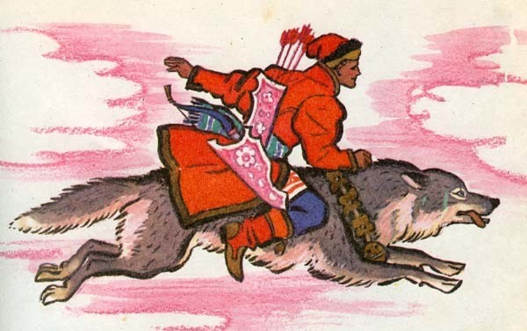
Задание 2. Ответьте на вопросы викторины
10. Помощник Ивана-царевича.

Slide 15
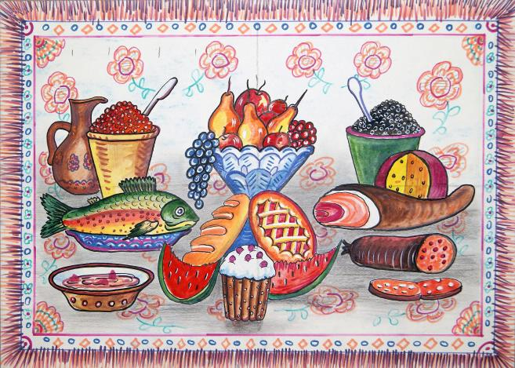
Задание 2. Ответьте на вопросы викторины
11. Сказочная скатерть.

Slide 16
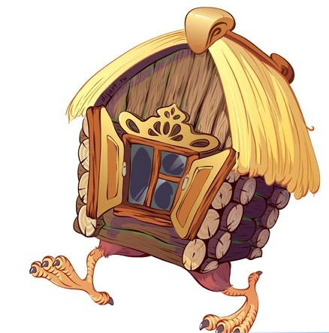
Задание 2. Ответьте на вопросы викторины
12. Жилище Бабы Яги.

Slide 17
Задание 2. Ответьте на вопросы викторины
13. «Лучший в мире крокодил».

Slide 18
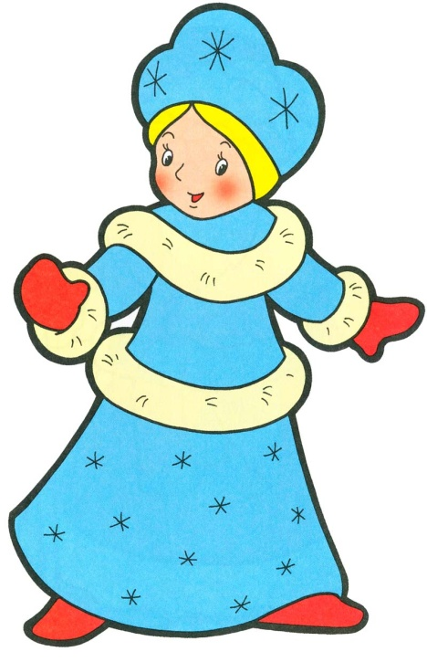
Задание 2. Ответьте на вопросы викторины
14. Девочка, растаявшая весной.

Slide 19
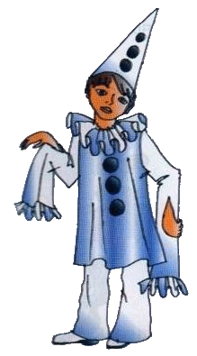
Задание 3. Используя стрелки, прочтите слова, зашифрованные в таблице
С
Б
У
Р
1
Н
Я
А
М
2
И
Т
А
Л
1
2
3
Н
О
В
Ь
А
Н
И
Д
Г
П
Ь
О
3
В
У
Е
Р
Что объединяет этих персонажей?

Slide 20
Задание 4. Угадайте, кто является автором телеграммы (чтобы проверить, нажми на телеграмму)
Телеграмма
Скоро возвращаюсь из Африки. Пациенты выздоравливают.

Slide 21
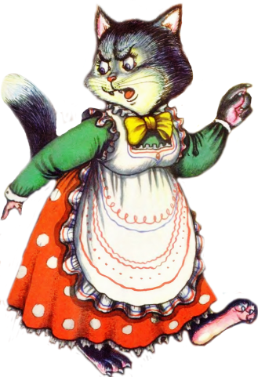
Задание 4. Угадайте, кто является автором телеграммы
Телеграмма
Дом сгорел. Пока живу у племянников.

Slide 22
Задание 4. Угадайте, кто является автором телеграммы
Телеграмма
Прошу срочно выслать новые умывальники, мочалки, мыло и полотенца. Ожидается хорошая головомойка.

Slide 23
Задание 4. Угадайте, кто является автором телеграммы
Телеграмма
Разноцветные зонтики кончились. Срочно пришлите ещё до наступления ночи.

Slide 24
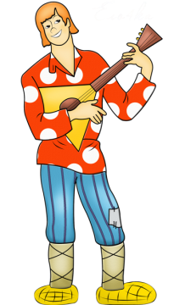
Задание 4. Угадайте, кто является автором телеграммы
Телеграмма
Все поручения выполнил. Год закончился. Иду к хозяину за расчётом.

Slide 25
Задание 4. Угадайте, кто является автором телеграммы
Телеграмма
Всю ночь не спала. Все косточки болят и голова раскалывается. Пришлите обезболивающие таблетки.

Slide 26
Задание 4. Угадайте, кто является автором телеграммы
Телеграмма
Сочинил новую сопелку. Приглашаю на прослушивание.

Slide 27
Задание 4. Угадайте, кто является автором телеграммы
Телеграмма
Готовлюсь к очередной проделке. Чиню моторчик. Скоро вы обо мне услышите.

Slide 28
Отгадайте загадку:
В шляпе с круглыми полями
И в штанишках до колен Занят разными делами,
Лишь учиться ему лень. Кто он, быстро отгадай-ка,
Как зовут его?
Привет, ребята!
Сразу вам заявляю, что книжки я не читаю! Но я в курсе всех событий сказочного мира. Я много чего могу вам рассказать. Вот, например…

Slide 29
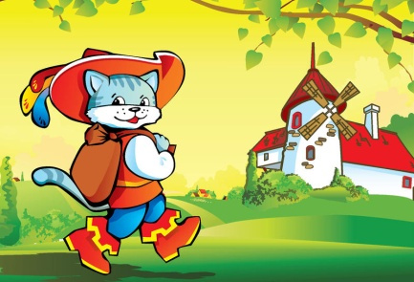
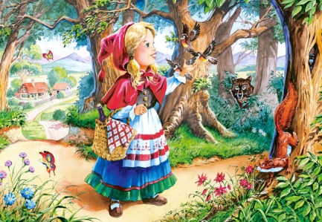
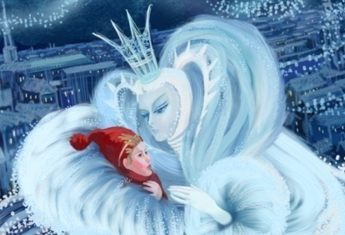
Задание 5. Узнай сказку по необычному пересказу Незнайки.
Как-то раз девчонка (у неё панамка была красненькая) шла через лес. И вдруг ей навстречу волчара такой серый! Ей бы руки в ноги да бежать, так нет же: давай с ним разговоры разговаривать. Ну, ума нет, и своего не дашь…

Slide 30
Задание 5. Узнай сказку по необычному пересказу Незнайки.
Один кот – ну и пройдоха, я вам скажу! – своего нищего хозяина, без роду, без племени, сделал королевским зятем. За что тому такое счастье привалило?

Slide 31
Задание 5. Узнай сказку по необычному пересказу Незнайки.
Однажды одна тётя, вся из себя такая важная – ну прямо королева! – похитила парнишку. Ну ни стыда ни совести! Скучно ей, видите ли, стало жить одной!.. Только сестра этого парнишки отыскала брата и вернула в семью. Знай наших!

Slide 32
Задание 5. Узнай сказку по необычному пересказу Незнайки.
Одна девчонка, - хоть и американка, но классная, братцы! – странным образом оказалась в волшебной стране. Там жили какие-то прикольные человечки. Странные такие!

Slide 33
Задание 5. Узнай сказку по необычному пересказу Незнайки.
Жил в одной деревне парень. Лодырь, я вам скажу, хоть куда! Любил поесть вкусно да на печке поваляться. Однажды он поймал волшебную рыбу. Везёт же некоторым!

Slide 34
Задание 5. Узнай сказку по необычному пересказу Незнайки.
Одну девчонку, мелкую такую, чуть не выдали замуж за жабиного сыночка. Он, конечно, был крутой – такой весь зелёный. Но что-то у них там не срослось. Девчонка убежала, и свадьба накрылась.

Slide 35
Отгадайте загадку:
Из танцзала короля
Девочка домой бежала,
Туфельку из хрусталя
На ступеньках потеряла.
Тыквой стала вновь карета…
Кто, скажи, девчушка эта?
Добрый день, друзья!
Я знаю, что сказку «Золушка» знают и любят все, ведь это одна из самых красивых, добрых и поучительных сказок. А чему она учит?
Я хочу познакомить вас с моей любимой пословицей. Может, и вам, как и мне когда-то, она сослужит добрую службу.

Slide 36
Задание 7. Расшифруйте пословицу, пользуясь кодом.
1
2
3
4
2
11
2
9
10
8
12
14
7
2
Д
О
Б
Р
О
П
О
М
Н
И
А
З
Л
О
14
12
3
5
13
12
6
З
А
Б
Ы
В
А
Й
1
2
3
4
5
6
7
8
9
10
11
12
13
14
Д
О
Б
Р
Ы
Й
Л
И
М
Н
П
А
В
З

Slide 37
К о н е ц !

Slide 38
http://www.filastrocche.it/wp-content/uploads/2013/07/Sirenetta.jpg – Русалка
http://coollady.ru/puc/3/mult-3/09.jpg – Кот в сапогах
https://im0-tub-ru.yandex.net/i?id=9358432adfd38b15db9b6020b9c22479-sr&n=13 – Карлсон
http://img11.hostingpics.net/pics/569592modarticle34908791.png – Пьеро
http://i5.beon.ru/35/22/472235/23/41360423/0.png – Герда
http://logopsi.ucoz.com/_ph/88/741955153.png – Чиполлино
https://st.weblancer.net/download/201048_935xp.jpg - Лиса
https://ds04.infourok.ru/uploads/ex/0879/0006bf38-84bcce16/img6.jpg – Дуремар
http://illustrators.ru/uploads/illustration/image/724943/main_724943_original.jpg – Емеля
http://www.skazsbb.ru/rns/img/41.jpg – Серый волк
http://www.stihi.ru/pics/2016/10/29/403.jpg – скатерть
http://art-kostroma.ru/images/eedc5ef5cb3f31d09eac6d10d4838fa2.jpg – избушка
http://www.playcast.ru/uploads/2014/11/24/10774244.png – Крокодил Гена
http://www.memotest.ru//ImageUpload/6273b2c4-f03d-4a47-8ff5-01cac7097fba/%D1%81%D0%BD%D0%B5%D0%B3%D1%83%D1%80%D0%BE%D1%87%D0%BA%D0%B0.jpg – Снегурочка
http://900igr.net/datai/russkij-jazyk/Urok-Morfemika/0002-002-SOS-zpt-pomogite-zpt-korol-Morfem-soshel-s-uma-tchk-Vysylam-zadanija.png – телеграмма
http://det-sad3.ucoz.ru/foto/1369956317_logo.jpg – Айболит
http://img-fotki.yandex.ru/get/4513/47407354.4cd/0_b8d7d_567a6f12_orig.png –Кошка
https://ds04.infourok.ru/uploads/ex/10eb/0006b422-dcbd2671/hello_html_180d13cb.gif – Мойдодыр
http://cdn01.ru/files/users/images/9a/eb/9aeb55252c7712330dc2cf5b166b808e.png – Балда
http://www.superluigibros.com/images/media/artwork/ds/superprincesspeach/peach1.jpg – принцесса
http://arhivurokov.ru/kopilka/uploads/user_file_539fefa7943aa/user_file_539fefa7943aa_0_8.png – Карлсон
http://goldenkey.68edu.ru/images/buratino.png – Буратино
http://funforkids.ru/pictures/mult/mult91.png – Мальвина

Slide 39
Ссылки на интернет-ресурсы
http://img0.liveinternet.ru/images/attach/c/6/92/542/92542476_chouk77_element08.png
https://img-fotki.yandex.ru/get/51236/200418627.183/0_17f9eb_155c0b40_orig.png
http://img1.liveinternet.ru/images/attach/c/6/90/170/90170703_Krysty_PP_pp08.jpg
http://img1.liveinternet.ru/images/attach/c/7/95/101/95101997_etdesigns_milkyway__8_.png
https://lh3.googleusercontent.com/-yyZQRb88qHE/Tj64xRFD24I/AAAAAAAACOw/ssG64gCVCb0/s800/piero.gif – Пьеро
https://ds04.infourok.ru/uploads/ex/04ec/000807b3-cf501187/hello_html_me262fed.jpg – принц
https://ds03.infourok.ru/uploads/ex/12d5/00025cc4-51f925c1/hello_html_2b9e499c.jpg – Белоснежка
http://www.playcast.ru/uploads/2015/04/09/13090930.png – Кощей
http://www.ironstickers.com/images/2016/01/20/Fairy%20Godmother%20v2%20iron%20on%20stickers%20(heat%20transfer).gif – фея
http://aura-dione.ru/gallery/images/2174783_risunok-zmeya-gorynycha.jpg – Змей Горыныч
http://arhivurokov.ru/kopilka/up/html/2017/03/12/k_58c4a04635396/img_user_file_58c4a046a9f26_7.jpg – Сивка Бурка
http://nachalo4ka.ru/wp-content/uploads/2014/05/VASILISA.png – Василиса
https://daks.ru/upload/iblock/3fa/2368dafaf2867c0edccf25001d08f38e.jpg – Красная Шапочка
https://shkolazhizni.ru/img/content/i137/137590_or.jpg – Кот в сапогах
https://citifox.ru/wp-content/uploads/2017/02/0_6c16c_9df44f51_XXL.jpg – Емеля
http://cdn01.ru/files/users/images/97/b7/97b76e1fff00b669362983ee3be616d6.jpg – Дюймовочка
https://files.geometria.ru/pics/original/058/904/58904047.jpg – Снежная королева
https://otvet.imgsmail.ru/download/87145289_794266055fdd9f6278c76c5b4a90d1ce_800.jpg – Волшебник изумрудного города
http://ds04.infourok.ru/uploads/ex/0a59/00056188-6c17eb2d/hello_html_mea3f63b.png – Незнайка
http://детский-мир.net/images/paint/9498.gif – Иван царевич
http://img-fotki.yandex.ru/get/9059/47407354.cb2/0_134339_8ef99229_orig.png – Золушка

